Slide 1
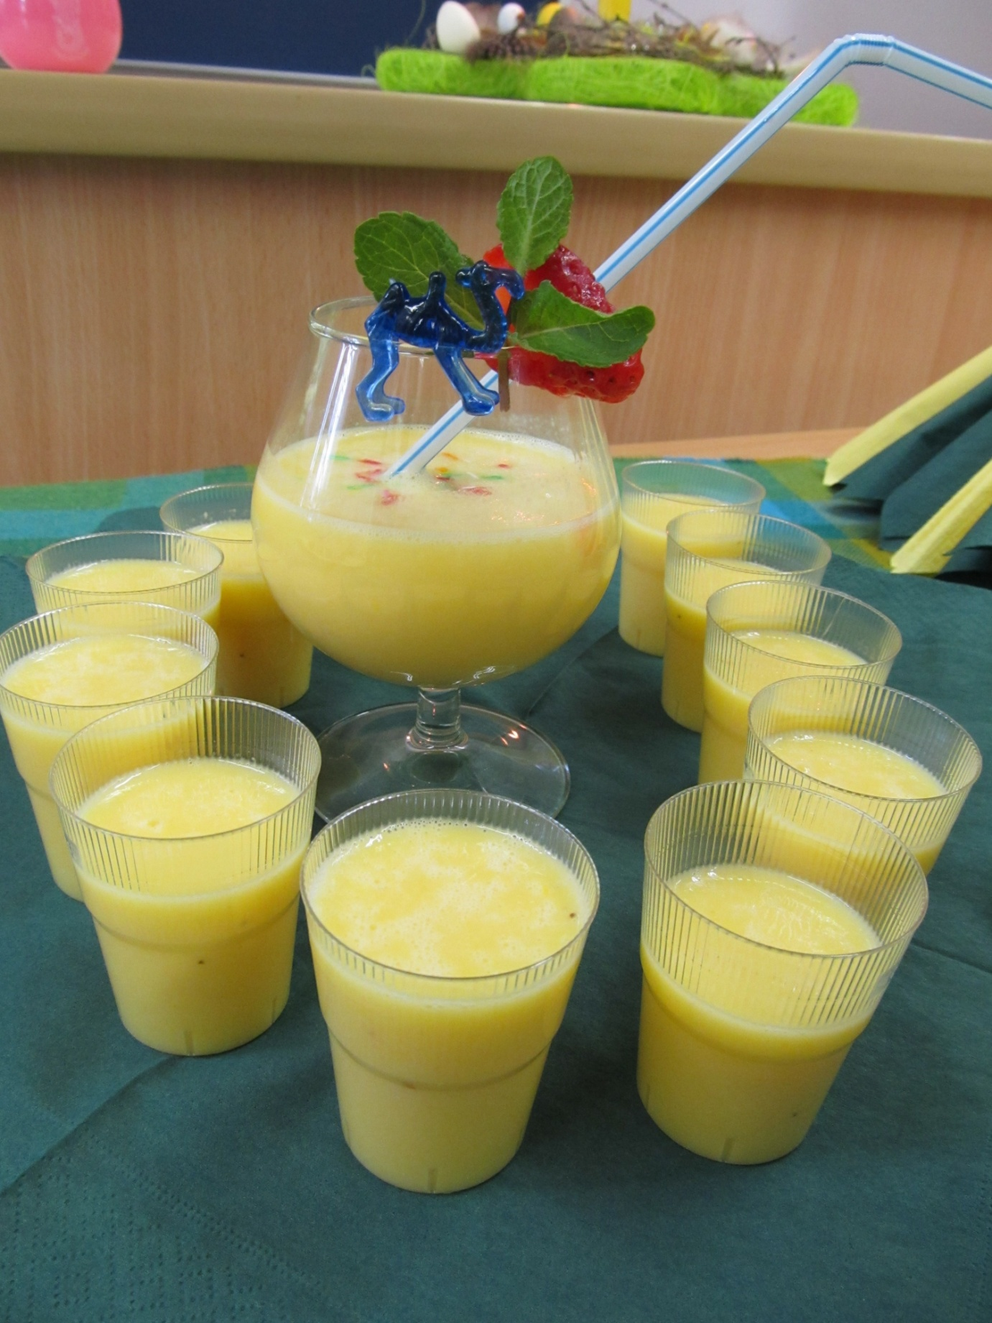
Cena Ls 0,84
“MARTA SAULĪTE”

